Slide 1
Quartz

Slide 2
概念
Quartz是OpenSymphony开源组织在Job scheduling领域又一个开源项目，是完全由java开发的一个开源的任务日程管理系统，“任务进度管理器”就是一个在预先确定（被纳入日程）的时间到达时，负责执行（或者通知）其他软件组件的系统。
Quartz用一个小Java库发布文件（.jar文件），这个库文件包含了所有Quartz核心功能。这些功能的主要接口(API)是Scheduler接口。它提供了简单的操作，例如：将任务纳入日程或者从日程中取消，开始/停止/暂停日程进度。

Slide 3
核心类
Job
JobDetail
Trigger
Calendar
Scheduler
ThreadPool

Slide 4
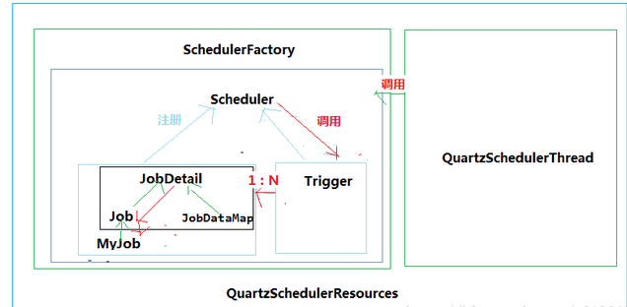

Slide 5
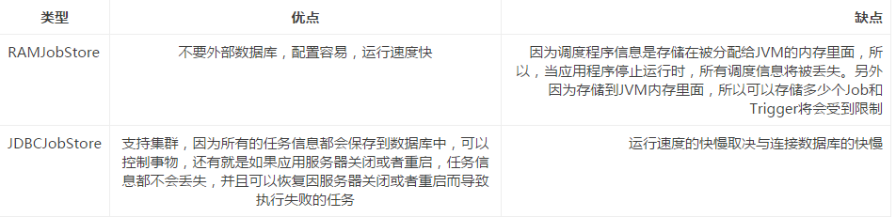
存储方式

Slide 6
集群
集群分布式并发环境中使用QUARTZ定时任务调度，会在各个节点会上报任务，存到数据库中，执行时会从数据库中取出触发器来执行，如果触发器的名称和执行时间相同，则只有一个节点去执行此任务。
如果此节点执行失败，则此任务则会被分派到另一节点执行，中途也会自动检查失效的定时调度，发现不成功的，其他节点立马接过来继续完成定时任务。对应的定时任务调度表比较多，有11个。

Slide 7
总结
Quartz是一个开放源码项目，专注于任务调度器，提供了极为广泛的特性如持久化任务，集群和分布式任务等。 Quartz核心是调度器，还采用多线程管理。
1.持久化任务：当应用程序停止运行时，所有调度信息不被丢失，当你重新启动时，调度信息还存在，这就是持久化任务（保存到数据库表中）。
2.集群和分布式处理：当在集群环境下，当有配置Quartz的多个客户端时（节点），采用Quartz的集群和分布式处理时，我们要了解几点好处
1) 一个节点无法完成的任务，会被集群中拥有相同的任务的节点取代执行。
2） Quartz调度是通过触发器的类别来识别不同的任务，在不同的节点定义相同的触发器的类别，这样在集群下能稳定的运行，一个节点无法完成的任务，会被集群中拥有相同的任务的节点取代执行。
3）分布式体现在当相同的任务定时在一个时间点，在那个时间点，不会被两个节点同时执行。
Quartz的 Task（11 张表）实例化采用数据库存储，基于数据库引擎及 High-Available 的策略（集群的一种策略）自动协调每个节点的 Quartz。

